Slide 1

Introdução ao JavaScript
Édio de Melo Pereira

Slide 2

Cliente x Servidor ( Client x Server)
Cliente => Efetua Requisição
Servidor => Entrega o que foi solicitado

Slide 3
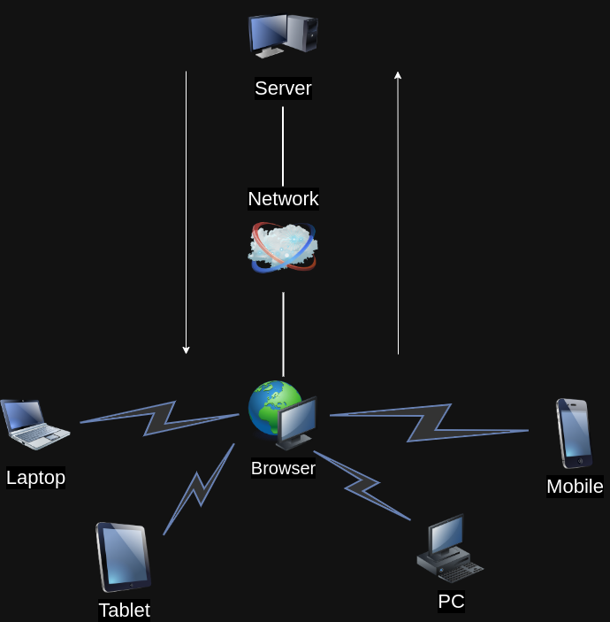
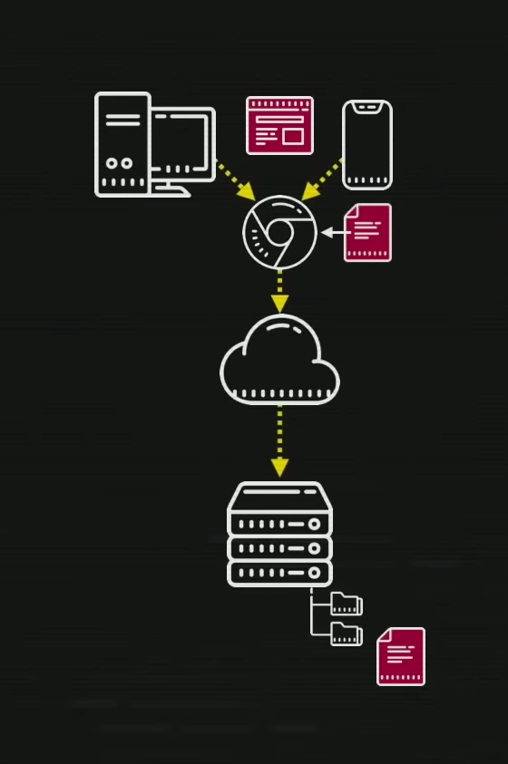

Slide 4
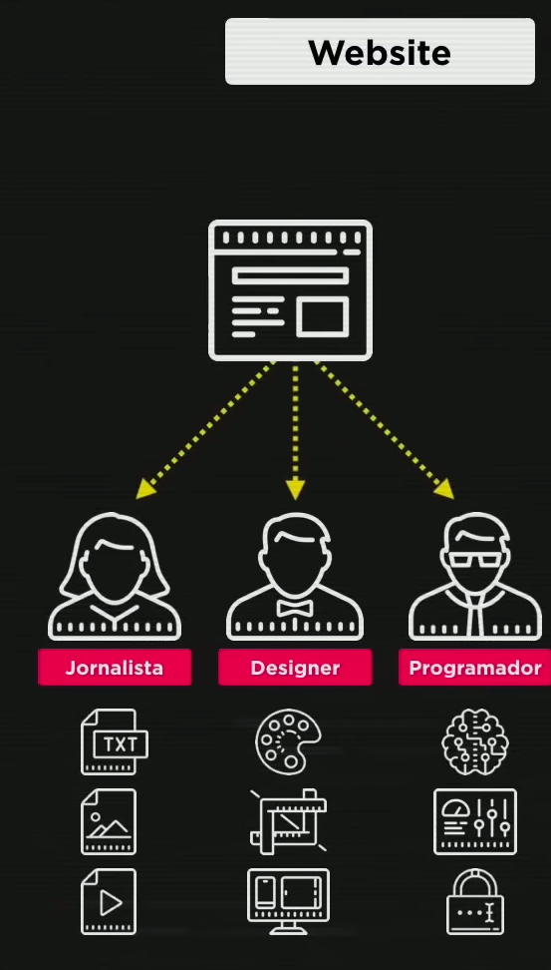
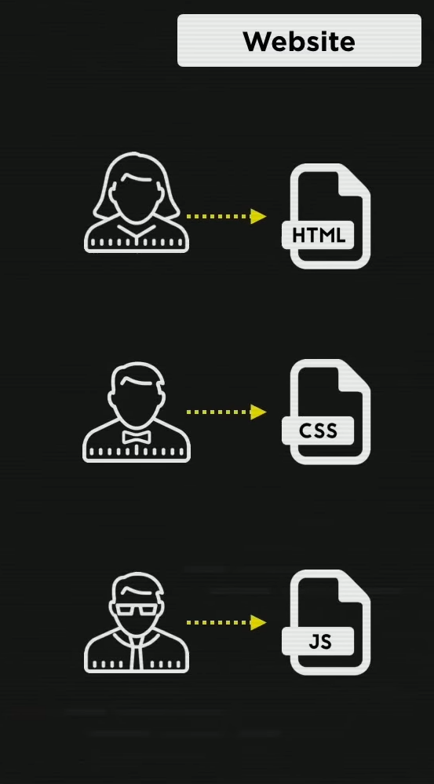

Slide 5
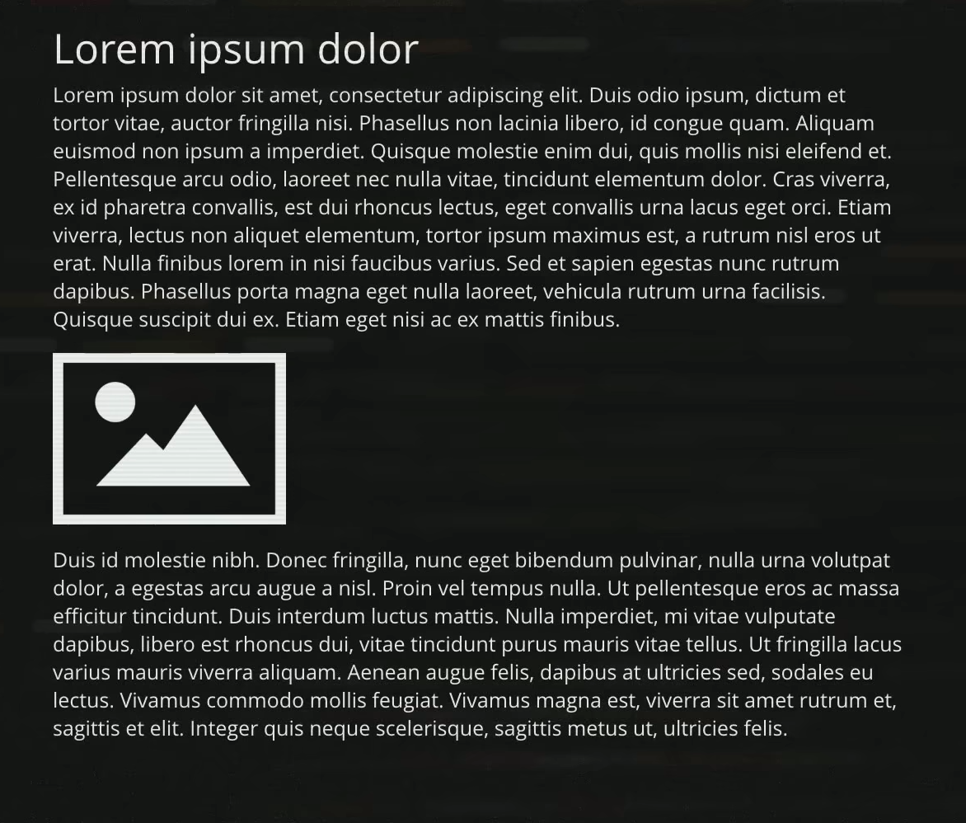


Slide 6

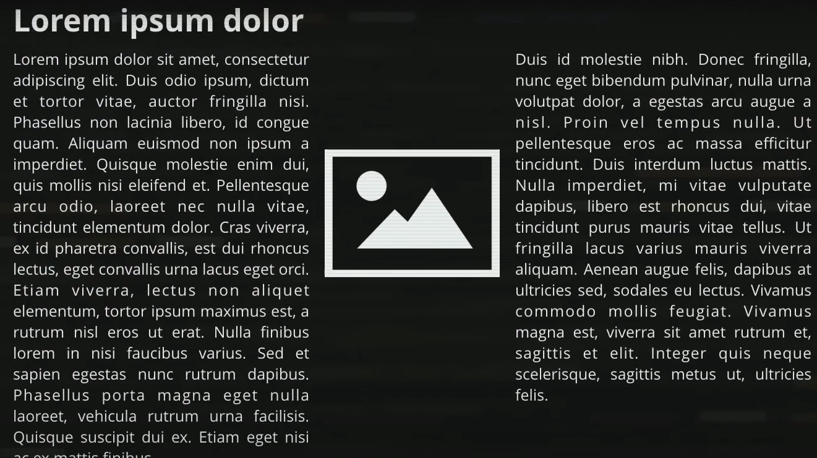

Slide 7
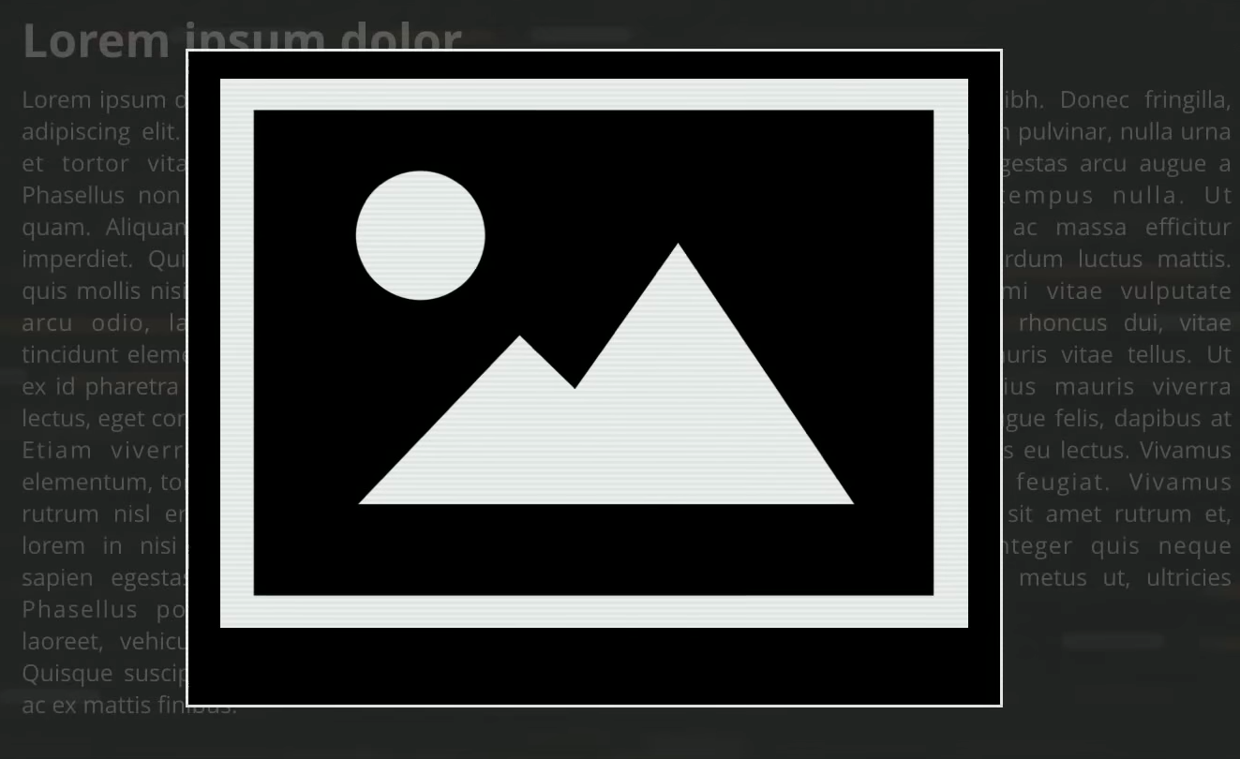


Slide 8
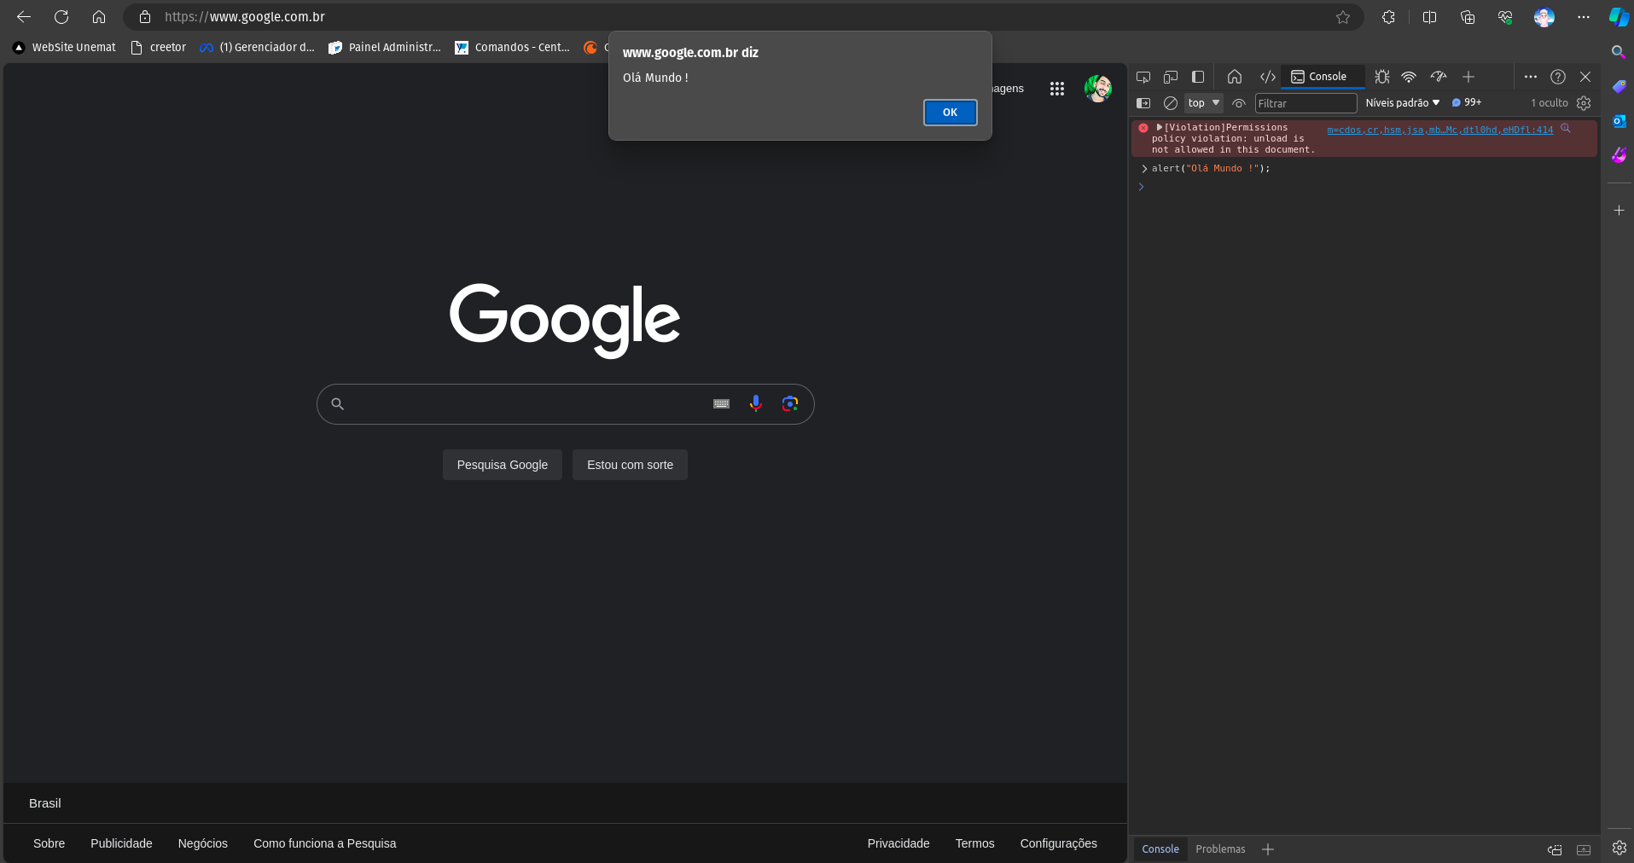

Slide 9
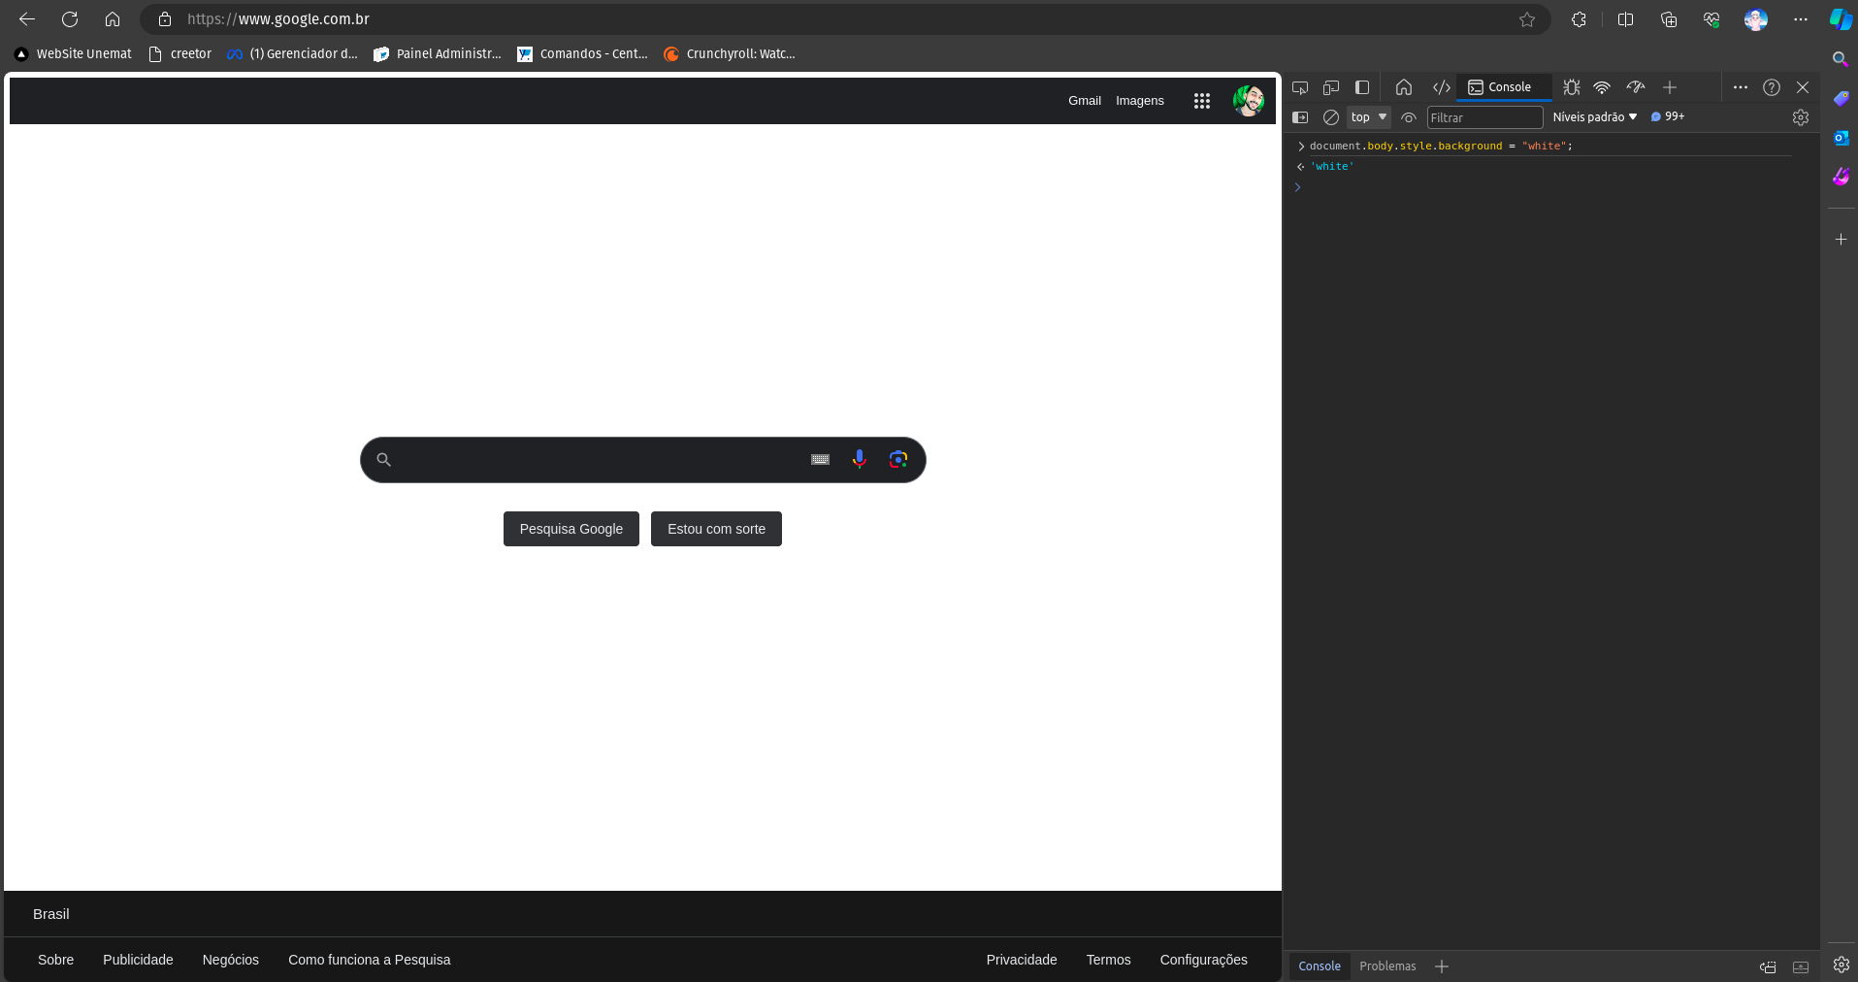

Slide 10
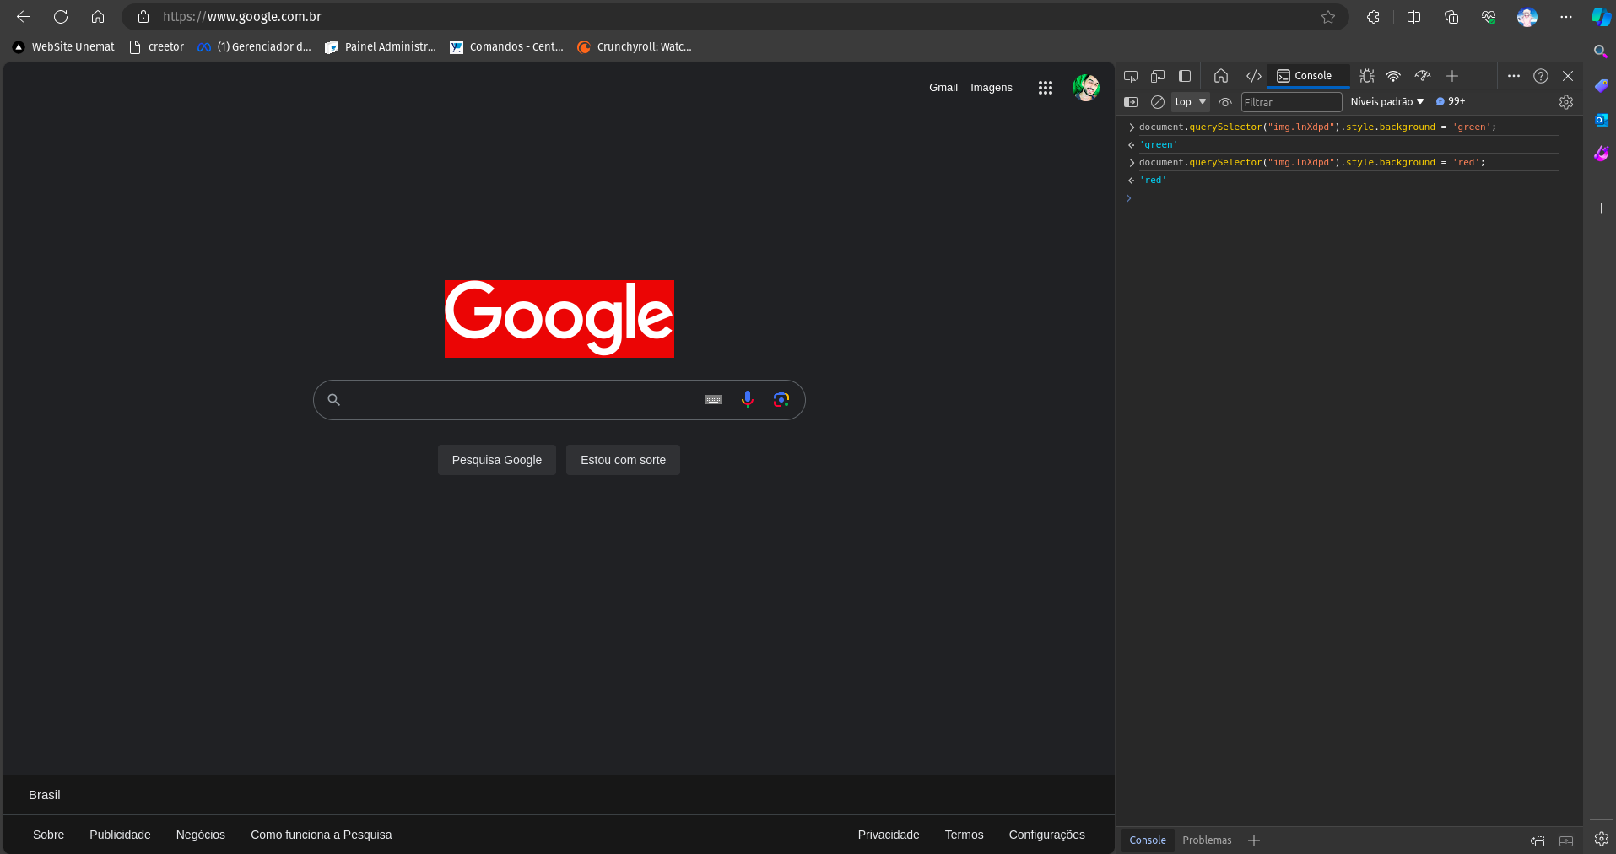

Slide 11
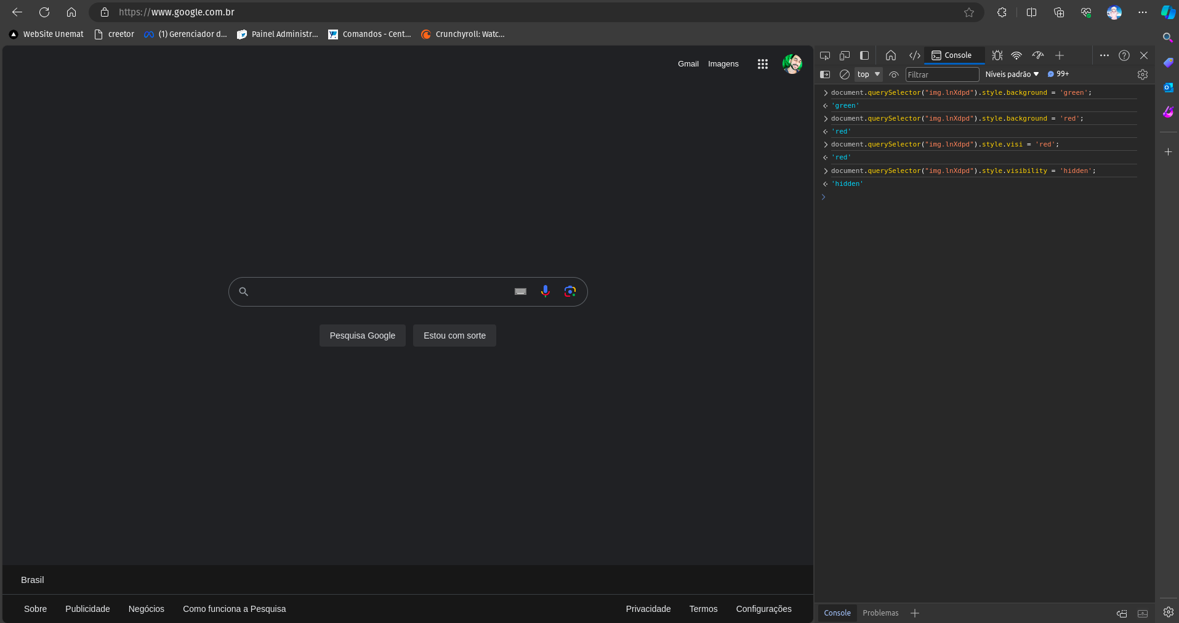

Slide 12
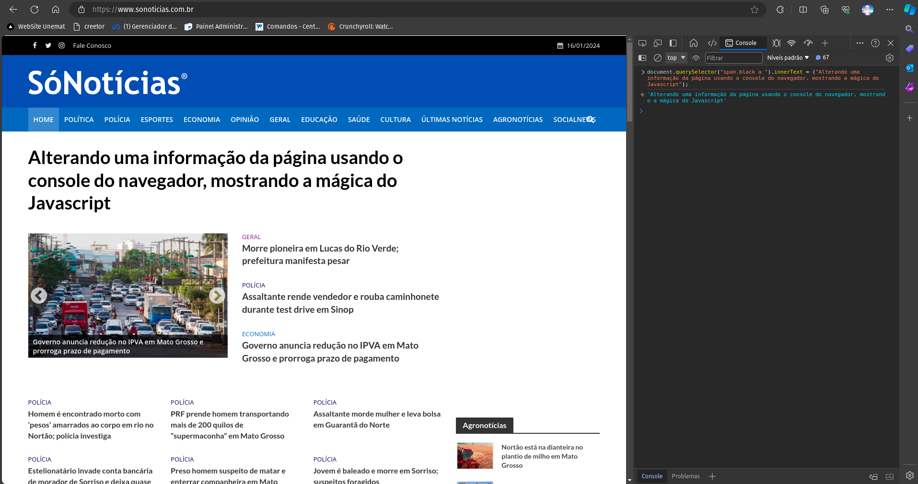

Slide 13
Qual é a diferença entre um cliente e um servidor para a internet?
Para qual é o uso do JavaScript, HTML, e CSS?
Pelo menos 3 sites que utilizam JavaScript

Slide 14
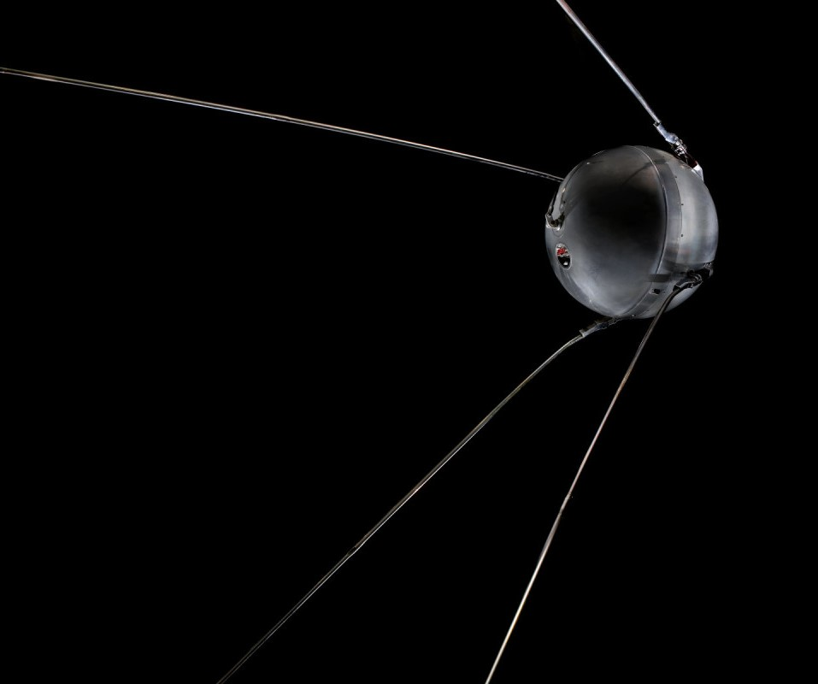




Sputnik I
1970

Slide 15


1993
Organização Europeia para a Investigação Nuclear
Conteúdo mais interativo através de ligações entre documentos
HTML
Protocolo http
WWW

Slide 16
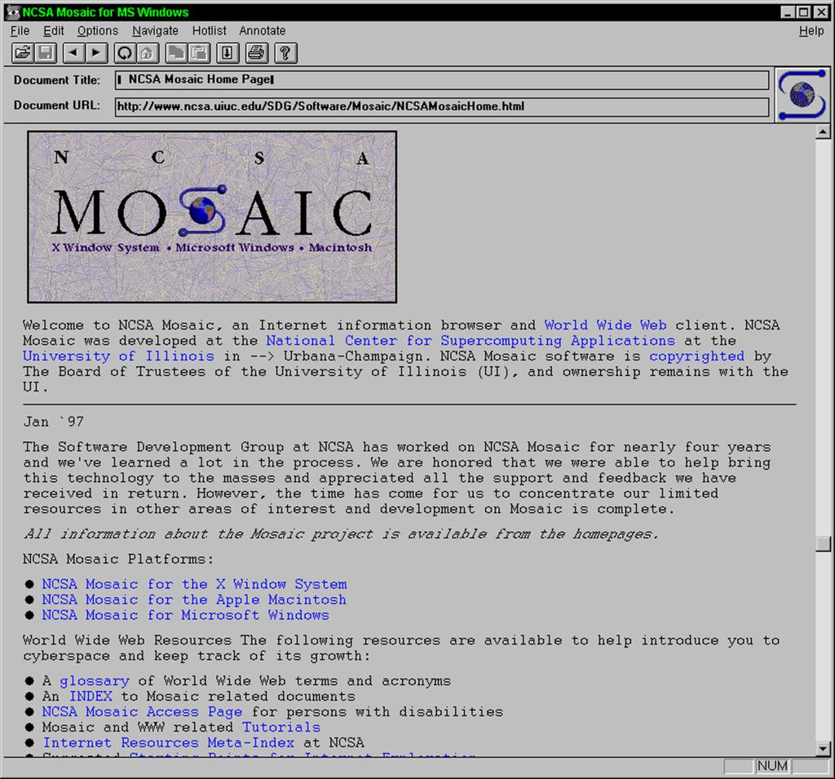

NCSA stands for National Center for Supercomputing Applications
O Mosaic foi um navegador pioneiro, que introduziu recursos como imagens incorporadas ao texto, hiperlinks clicáveis, botões de navegação e lista de favoritos . Ele foi criado em 1993 por Marc Andreessen e Eric Bina no NCSA.

Slide 17



1994
Projetos Internos engraçados
James H. Clark
Navegador se tornou o navegador mais famoso da Intenet

Slide 18




1995
Mocha -> LiveScript

Slide 19
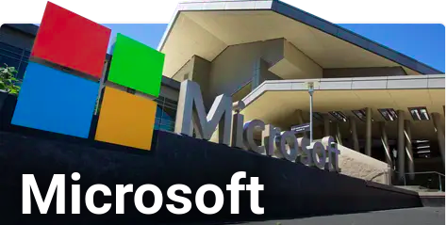
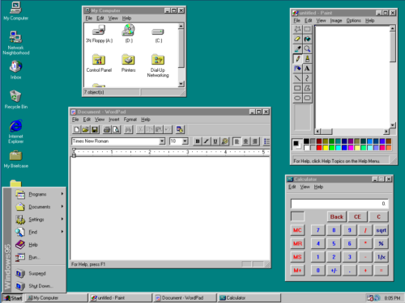
Internet Explorer -> Microsoft Comprou o Codígo do Mosaic
Windows 95
JScript

Slide 20


Padronização do JavaScript para o EcmaScript
2002

Slide 21
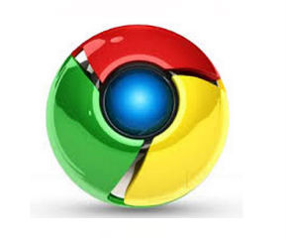

2008/2009
Google Chrome
Motor V8

Slide 22
Google Chrome: V8
Mozilla Firefox: SpiderMonkey
Safari: JavaScriptCore
Microsoft Edge: Chakra
Internet Explorer: Chakra
Opera: Opera é baseado no projeto de código aberto Chromium, semelhante ao Google Chrome. Portanto, seu motor JavaScript é o V8.
Vivaldi: Assim como o Opera, o Vivaldi também é baseado no Chromium e usa o motor JavaScript V8.
Brave: Brave é outro navegador baseado no Chromium, portanto, também usa o motor JavaScript V8.
Cada navegador possui essas duas partes de software muito bem divididas: o renderizador CSS e o motor JavaScript. Esses dois módulos possuem códigos diferentes, funcionam de maneiras diferentes e podem até mesmo ser escritas em linguagens diferentes.

Slide 23

2010

Slide 24
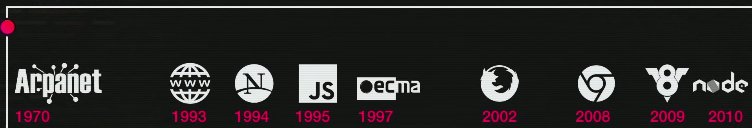

Slide 25
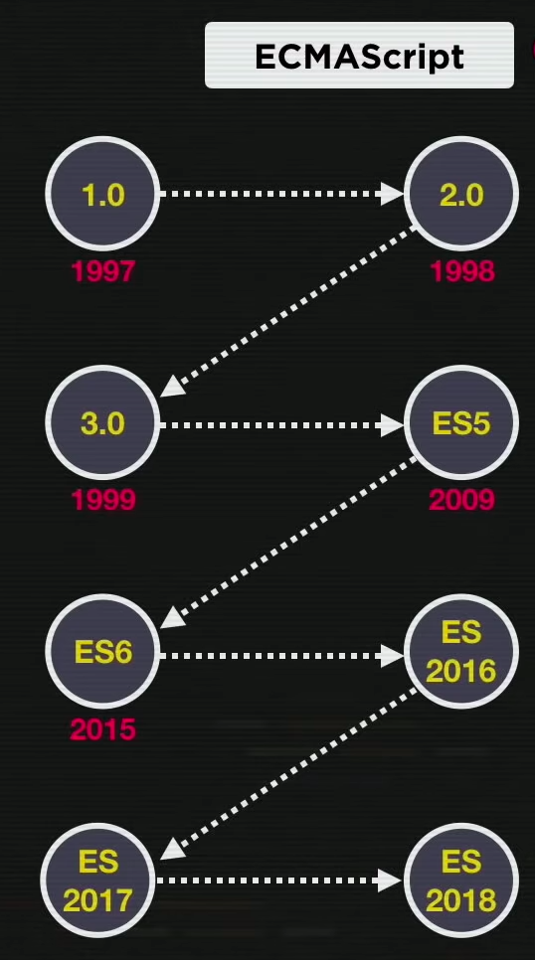
3.0 -> Expressões regulares: Também conhecidas como Regex, são padrões de caracteres usados para encontrar combinações específicas em strings. Elas são muito úteis para extrair ou substituir partes de um texto, modificar endereços, links de imagens e a formatação de conteúdos em uma página HTML, ou até mesmo para remover caracteres inválidos.
Try Catch
ES5 -> Json e métodos para tratar arrays
ES6 -> Declaradores let e const, strings e templates

Slide 26
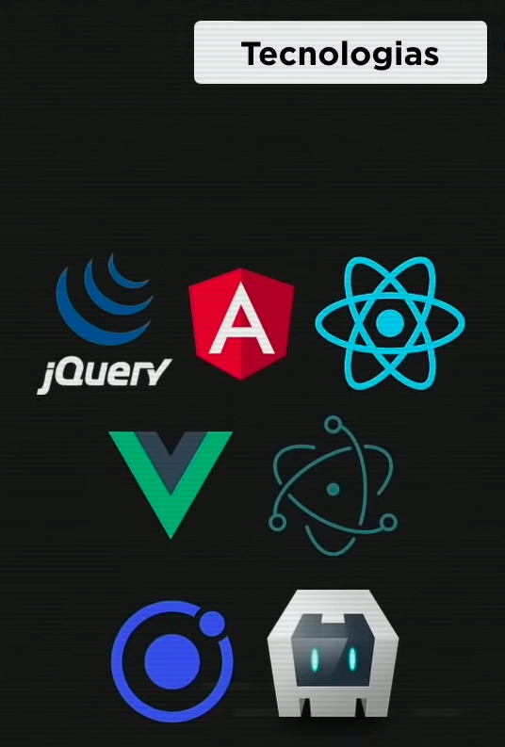
Jquery
Angular
React
Vue
Electron
Ionic
Apache Cordova

Slide 27
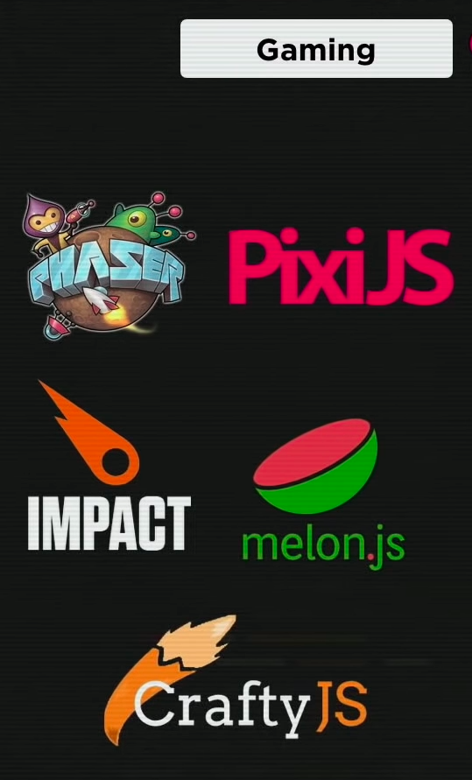
Bibliotecas e Tecnologias

Slide 28
Qual empresa criou o JavaScript?
Java e JavaScript Possuem alguma relação?
Que programa seria exemplo de criação com JavaScript e qual tecnologia foi usada?
O que ECMAScript tem a ver com JavaScript?

Slide 29
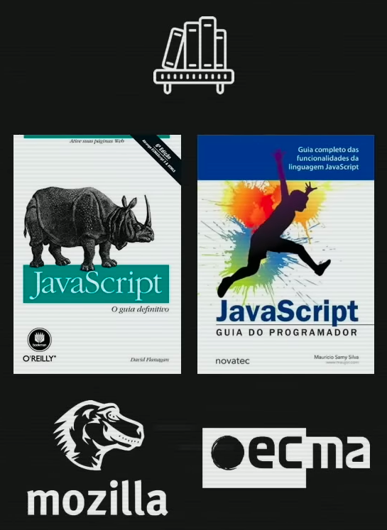
https://developer.mozilla.org/pt-BR/
https://ecma-international.org/publications-and-standards/standards/ecma-262/

Slide 30
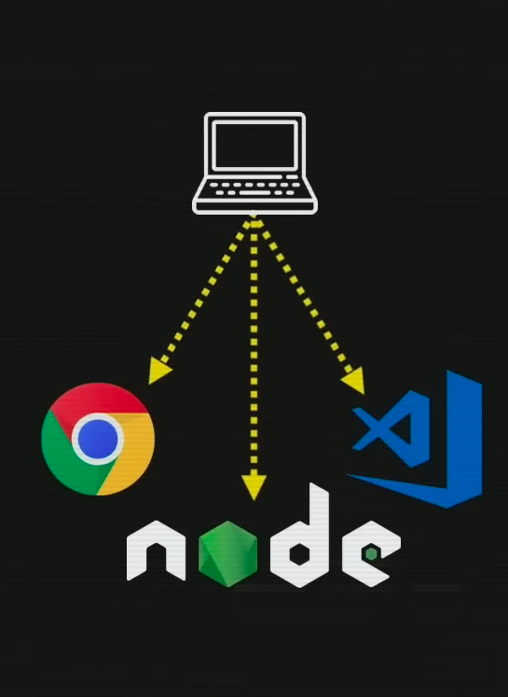

Slide 31
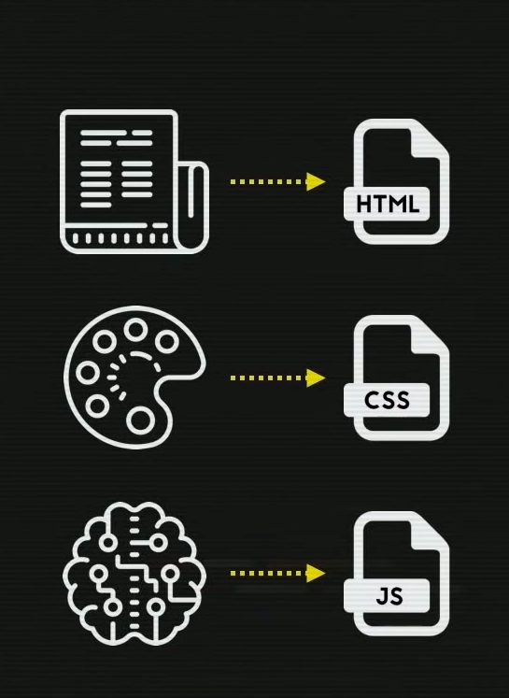
Recaptulando

Slide 32
Referências
Como os motores de navegadores modernos funcionam: https://medium.com/valestart/como-os-motores-de-navegadores-modernos-funcionam-38c4d266f284.
As 40 Melhores Bibliotecas e Frameworks JavaScript em 2024: Kinsta. https://kinsta.com/pt/blog/bibliotecas-javascript/.
Motores e intérpretes de 5 navegadores : KeepCoding Bootcamps. https://bing.com/search?q=lista+de+navegadores+e+seus+motores+javascript.
Motores e intérpretes de 5 navegadores : KeepCoding Bootcamps. https://keepcoding.io/desarrollo-web/motores-interpretes-de-5-navegadores/.
Vivaldi vs. Opera vs. Brave: Qual é a melhor alternativa ... - TecnoGuia. https://tecnoguia.istocks.club/vivaldi-vs-opera-vs-brave-qual-e-a-melhor-alternativa-para-o-chrome/2021-07-08/.
Como os motores de navegadores modernos funcionam?. https://medium.com/valestart/como-os-motores-de-navegadores-modernos-funcionam-38c4d266f284.
5 navegadores leves para você usar no lugar do Chrome ou Firefox no PC. https://olhardigital.com.br/2020/04/23/dicas-e-tutoriais/navegadores-leves-para-voce-usar-no-lugar-do-chrome-ou-firefox-no-pc/.
10 Melhores Navegadores Para Windows 11 [Testados]. https://windowsreport.com/pt/melhores-navegadores-windows/.
Top 10 Melhores Navegadores de Internet em 2023 (Google Chrome e mais .... https://br.my-best.com/20907.
Linha do tempo da Web: https://ceweb.br/linhadotempo/

